Slide 1
2DGP 1차 프로젝트 발표
2019182025 – 원정우
2023 – 2학기
(2D게임프로그래밍 02반)

Slide 2
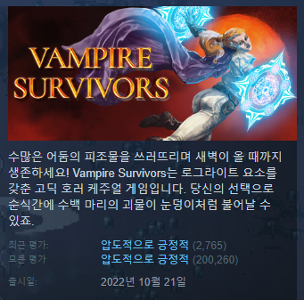
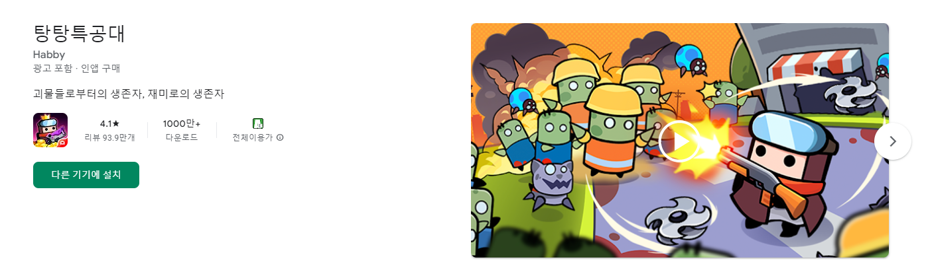
게임 컨셉
계속 나타나는 적을 해치웁니다.
적들이 떨어뜨리는 아이템과 경험치로 다양한 능력을 얻으면서 성장합니다.
적들을 상대로 일정시간 살아남아야합니다.
게임 재미요소로는
- 다수의 적으로 부터 생존, 성장
- 다수의 적과 싸우는 전투방식

Slide 3
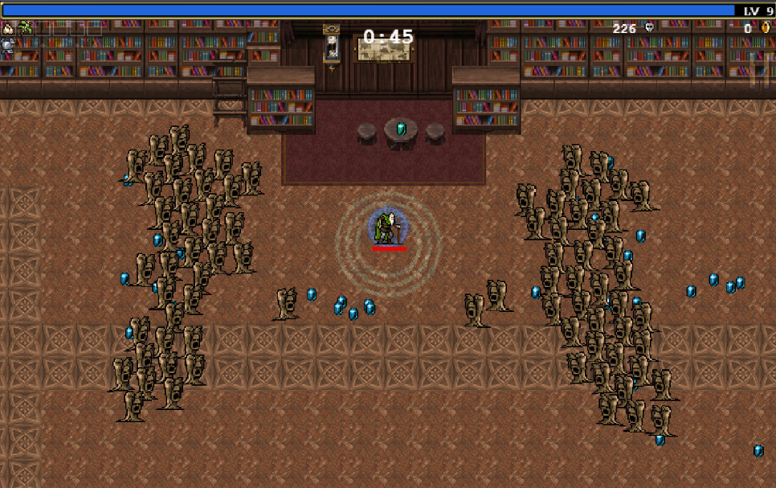
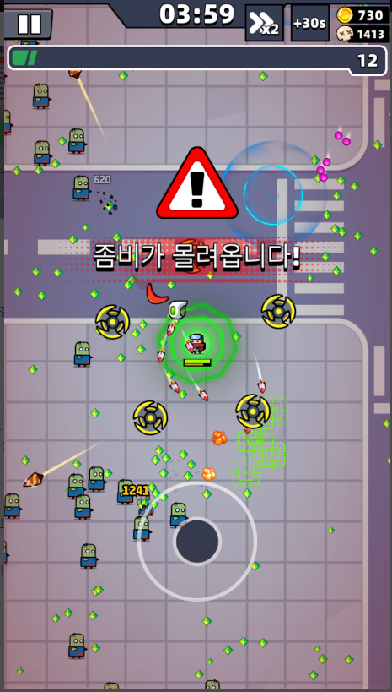
게임 컨셉 및 예상 게임 흐름
1. 캐릭터는 얻은 스킬들은 자동으로 사용됩니다.
2. 적은 주위에서 계속 생성됩니다.
3. 적은 시간이 지날수록 많이 생성되고 강해집니다.
4. 적이 죽으면 경험치와 유용한 아이템을 얻게 됩니다.

Slide 4
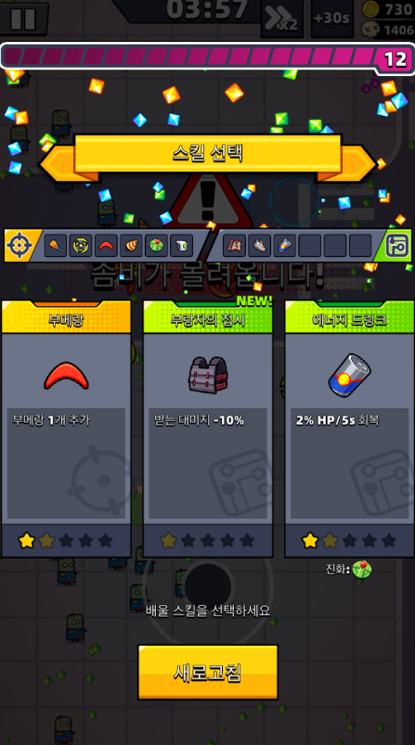
게임 컨셉 및 예상 게임 흐름
5. 레벨업을 하게 되면 랜덤한 3개의 아이템 중 하나를 얻을 수 있습니다.
6. 일정시간(5~10분) 버티면 게임 클리어로 설정합니다.

Slide 5
개발 일정
기간 | 목표 | 계획
1주차 | 자료 수집 | 리소스 수집 사운드 수집
2주차 | 캐릭터 부분 개발 | 캐릭터 이동 개발 캐릭터 패시브 개발 캐릭터의 체력, 경험치 개발
3주차 | 몬스터 부분 개발 | 몬스터 이동 구현( 캐릭터 유도기능) 일정 시간마다 생성되는 기능 개발 몬스터 사망 개발
4주차 | 캐릭터 스킬 개발 및 몬스터 공격 개발 | 타격 스킬들 구현, 몬스터 처치 시 경험치 획득 개발 공격시 데미지 개발 몬스터 공격 개발
5주차
6주차 | 추가 개발 | 부족한 부분 추가 개발 - 몬스터 2~3종, 아이템 6개(패시브 3개 + 스킬 3개) 모두 개발 - 이동, 공격, 경험치, 사망 개발 - 데미지 출력, 아이템 선택 부분 개발 - 일시정지 개발 - 시작화면, 게임진행 화면 2개 개발
7주차
8주차 | 마무리 | 최종 점검, 피드백 수령 및 개발 완료

Slide 6
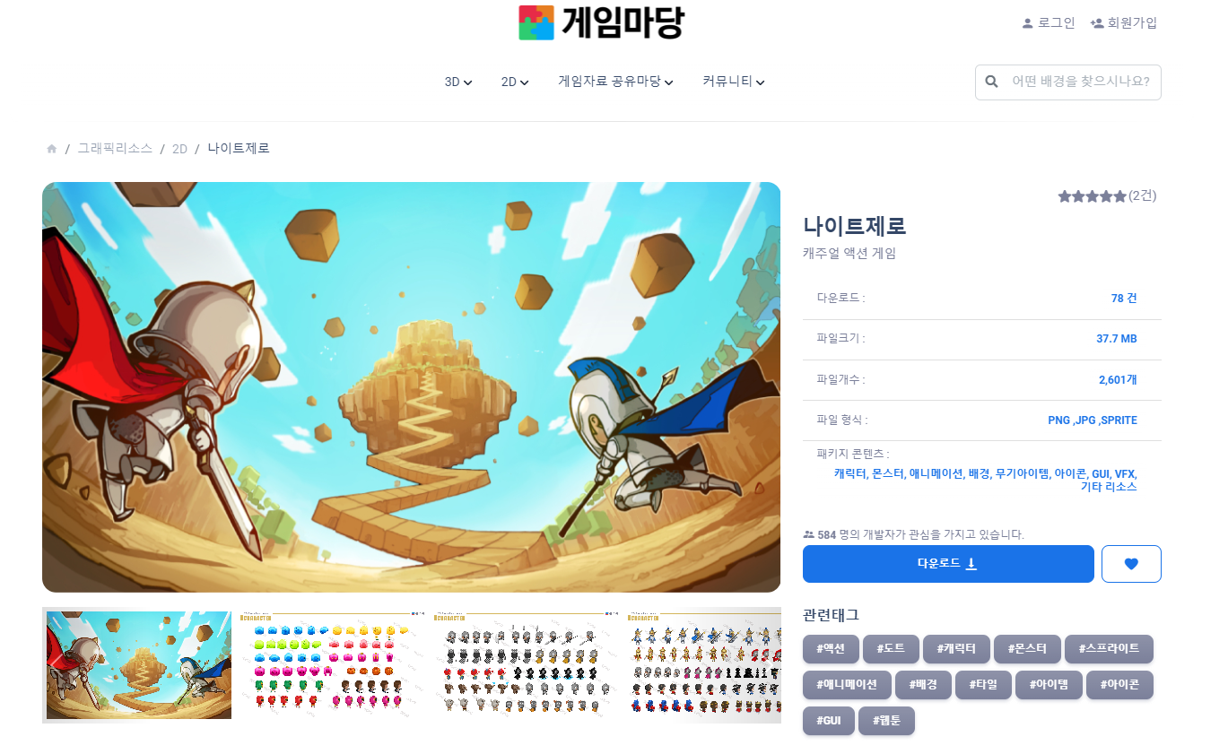
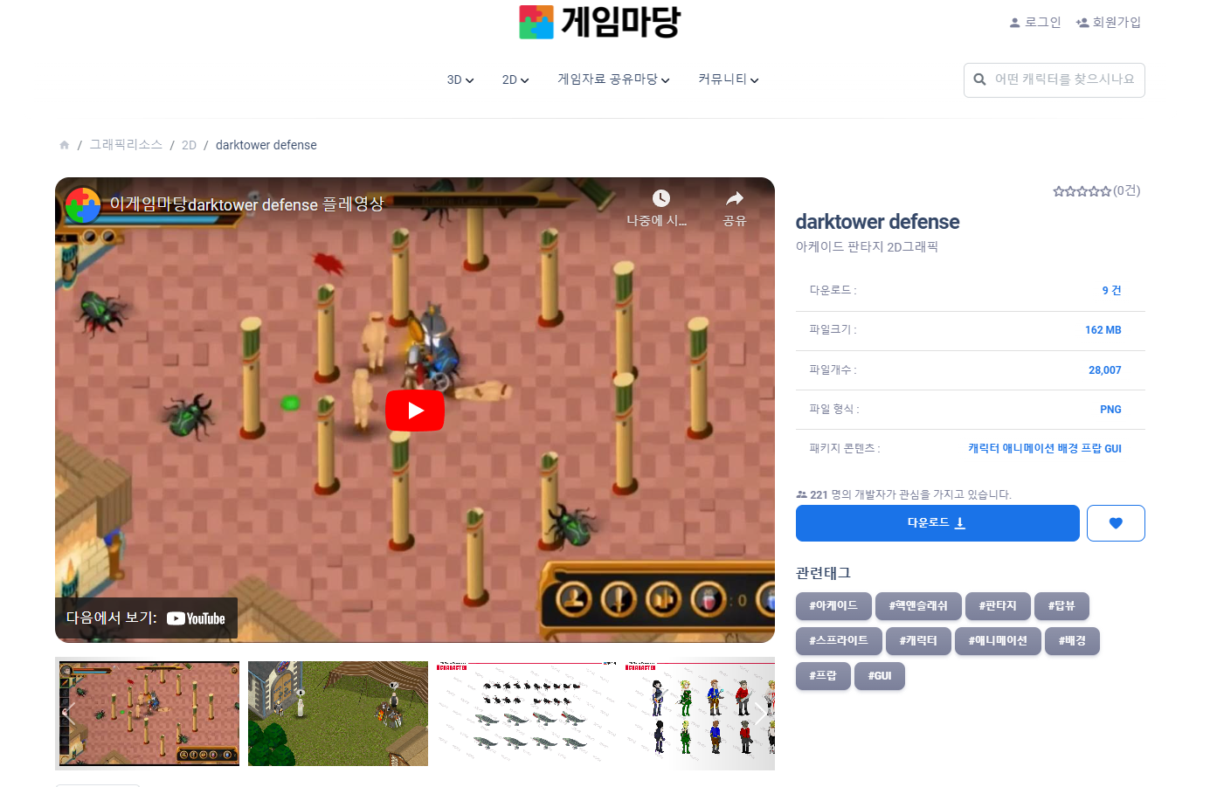
예상 사용 자료

Slide 7
게임 개발 범위
내용 | 최소 구현
캐릭터 이동 | 8방향 이동 (상하좌우를 기반으로 대각선 이동 추가)
게임 진행 | 적 제거시 일정 경험치 아이템 드랍 피격시 체력감소, 체력 0일때 게임 패배 경험치를 통해 레벨을 올렸을 때 랜덤한 스킬 3개중 1개 선택하여 획득 일정시간(5~10분)을 버티면 게임 승리
캐릭터 스킬 | 스킬들은 각자 캐릭터의 위치를 기준으로 자동 사용
아이템 및 스킬 | 아이템은 최소 6개 구현(패시브 아이템 3개 + 스킬 아이템 3개)
적 | 적은 화면 가장자리에서 자동으로 생성 적은 캐릭터에게 계속 직선방향으로 접근
난이도 | 시간이 지날수록 적의 체력과 숫자가 증가
사운드 | 배경음악, 효과음 등 5가지 이상 추가

